Slide 1
ВПР 2024

Slide 2
Что такое ВПР?
Всероссийские проверочные работы - это не выпускной экзамен в школе и не государственная итоговая аттестация выпускников.
ВПР - это стандартизированная контрольная работа, чтобы школы и конкретный учитель могли оценить, на каком уровне освоения образовательной программы находится его класс.
ВПР проводятся на школьном уровне и представляют собой аналог годовых контрольных работ, традиционно проводившихся ранее в школах.

Slide 3
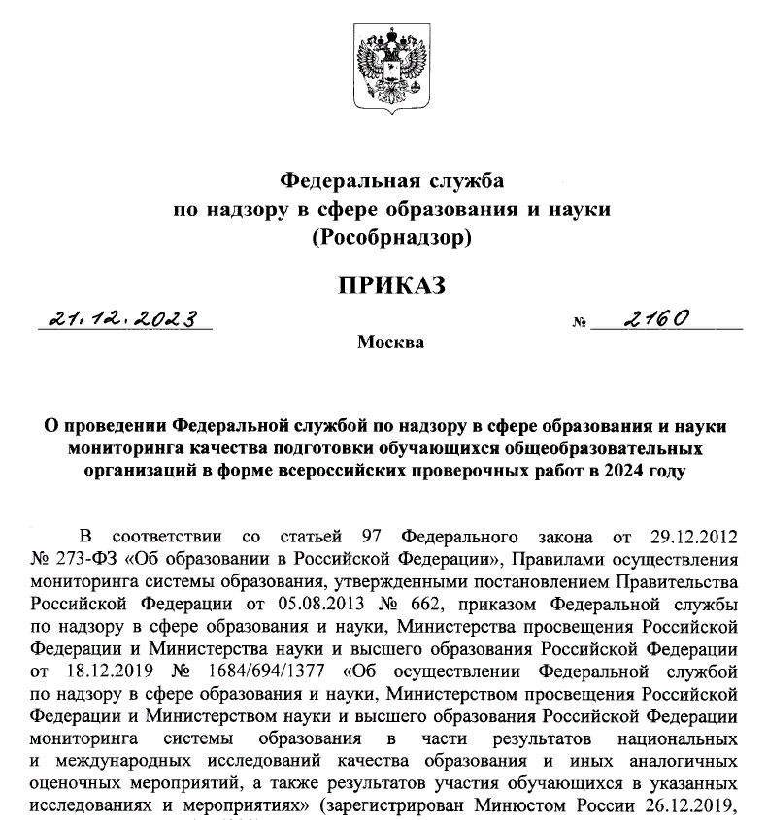
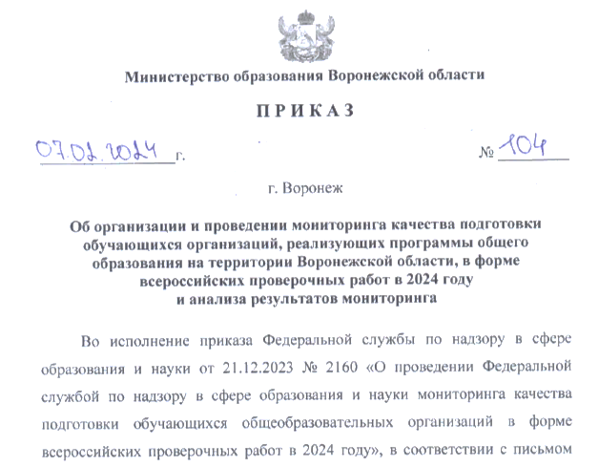
Основания проведения ВПР
Приказ Федеральной службы по надзору в сфере образования и науки (Рособрнадзор) от 21.12.2023 г. №2160 «О проведении Федеральной службой по надзору в сфере образования и науки мониторинга качества подготовки обучающихся общеобразовательных организаций в форме всероссийских проверочных работ в 2024 году».
Приказ Министерства образования Воронежской области от 07.02.2024 г. №104 «Об организации и проведении мониторинга качества подготовки обучающихся организаций, реализующих программы общего образования на территории Воронежской области, в форме всероссийских проверочных работ в 2024 году и анализа результатов мониторинга».

Slide 4
Принципы ВПР
Новые технологии, которые обеспечивают единую работу учащихся всех школ страны, и единая система проведения оценки и подхода к формированию заданий.

Slide 5
Расписание ВПР 2024
График проведения всероссийских проверочных работ в МБОУ « Цоци-юртовская СШ №4 им.А.А.Кадырова.
Предмет | 4 класс | 5 класс | 6 класс | 7 класс | 8 класс
Русский язык | 25.04. - Часть-1 26.04. – Часть 2 | 19.04. | 23.04 | 15.04 | 18.04.
Математика | 17.04. | 22.04. | 24.04. | 04.04. | 23.04.
Окружающий мир | 18.04.
Биология |  | 05.04.
История |  | 04.04.
Естественно-научный предмет |  |  | 20.03 | 20.03 | 22.03
Гуманитарный предмет |  |  | 19.03 | 19.03 | 21.03

Slide 6
Объективность результатов ВПР
Предметная готовность
(соответствие годовой отметки и отметки ВПР)
Психологическая готовность
(позитивный «настрой», ориентированность на целесообразные действия)
Посещаемость
( без уважительной причины пропускать нельзя)

Slide 7
Памятки по подготовке детей к участию в ВПР

